Slide 1


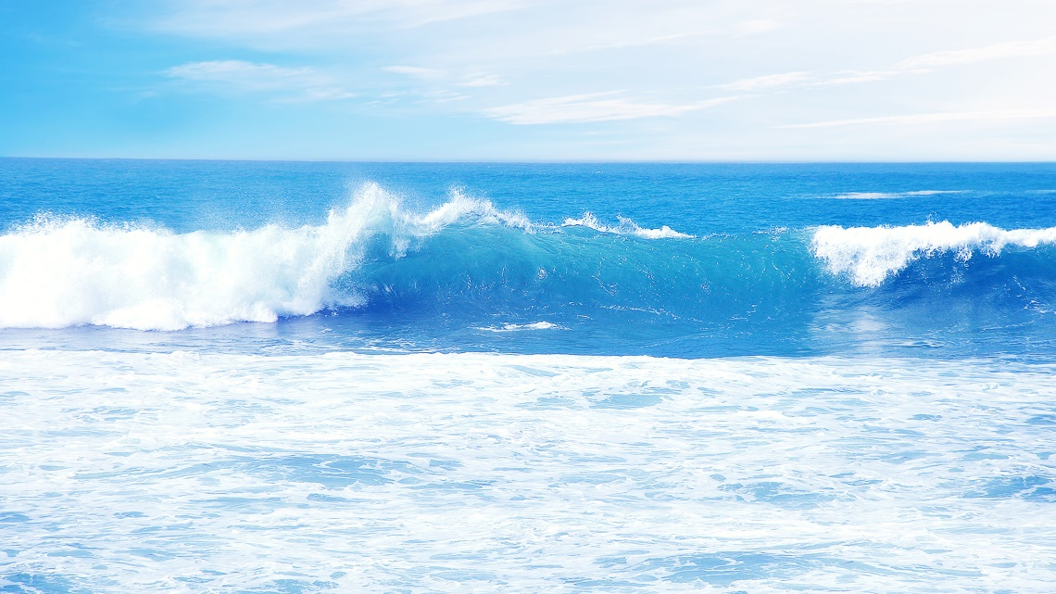
Отгадайте ребус
,

Slide 2
Увлекательная страна
«Синтаксис»

Slide 3
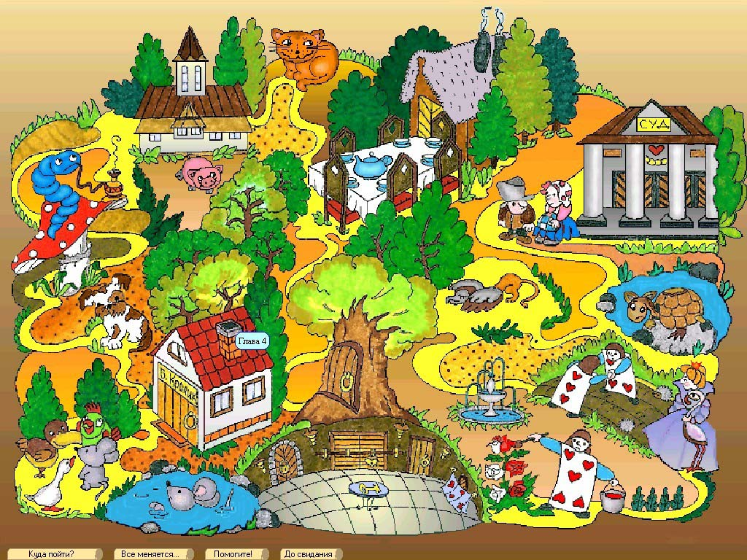
Страна «Синтаксис»

Slide 4
Синтаксис. Пунктуация
Синтаксис (из древнегреческого syntaxis- составление, построение, порядок) – раздел науки о языке, в котором изучаются словосочетание, предложение, текст, а также правила их построения.
Пунктуация (от латинского punctum - точка)- раздел науки о языке, в котором изучаются система знаков препинания и правила их постановки

Slide 5
Разберите предложение
Синтаксис изучает словосочетание и предложение. (1 вар.)
Пунктуация изучает расстановку знаков препинания. (2 вар.)

Slide 6

Отправляемся в путешествие

Slide 7
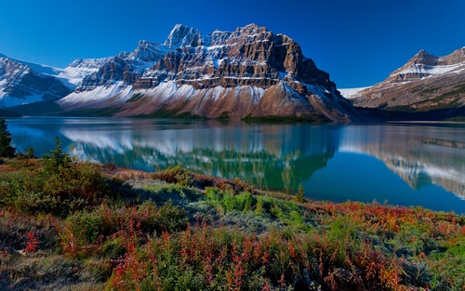
Гора «Синтаксическая зарядка»

Slide 8
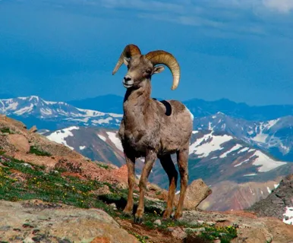
Вопросы по изученному материалу.
1. Из чего может состоять грамматическая основа предложения?
а) Подлежащее и сказуемое;
б) подлежащее;
в) определение;
г) сказуемое.
2. Выберите второстепенные члены предложения.
а) Дополнение;
б) подлежащие;
в) определение
г) обстоятельство.

Slide 9
3.Найдите предложение с однородными членами предложения
(знаки препинания не расставлены).
а) Свежий ветер повеет прохладой с гор подымет пыль
и опять затихнет.
б) Через окно я увидел как большая серая птица села на ветку
клена.
в) Сады друг с другом обнялись и роща к роще тянется.
4. Найдите сложное предложение (знаки препинания не расставлены).
а) Вокруг костра сидят туристы и поют песни.
б) Отцвели яблони в саду и дорожки сада усыпали белыми
лепестками.
в) Светит солнце и деревья горят желтыми оранжевыми багровыми огнями осени.

Slide 10

Проверим
1. а, б, г
2. а, в, г
3. А) Свежий ветер повеет прохладой, с гор подымет пыль и опять затихнет.
4.В) Светит солнце, и деревья горят жёлтыми, оранжевыми, багровыми огнями осени.

Slide 11

Добро пожаловать в страну
«Синтаксис»

Slide 12
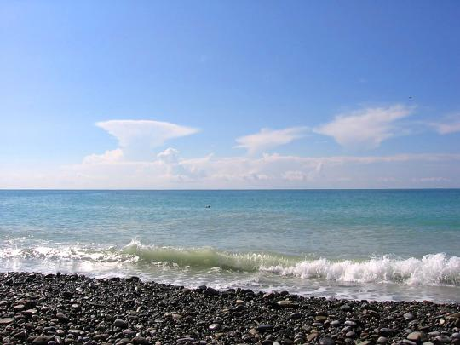
Море «Предложений»
«Неприступная крепость»

Slide 13
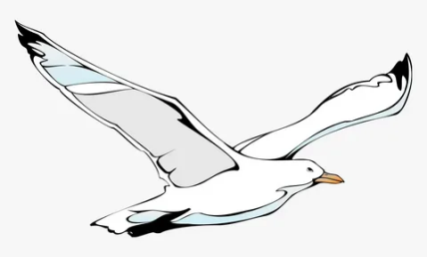
Задание 1: Расставьте знаки препинания.
1 вариант
Дитя моё ты чего так испугалась?
Отвези меня домой красный конь.
Друзья мы так Отчизну любим!
2 вариант
Я люблю тебя жизнь!
Спой светик не стыдись
Капли жемчужные капли прекрасные как хороши вы в лучах з…лотых!

Slide 14
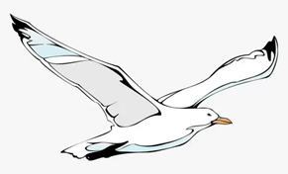
Проверим
1 вариант
Дитя моё, ты чего так испугалась?
Отвези меня домой, красный конь.
Друзья, мы так Отчизну любим!
2 вариант
Я люблю тебя, жизнь!
Спой, светик, не стыдись.
Капли жемчужные, капли прекрасные, как хороши вы в лучах золотых!

Slide 15
Спишите, расставьте недостающие знаки препинания
1-й уровень
Это моё красное солнышко отвечала Баба Яга.
Вдруг кто-то с палубы крикнул акула!
2-й уровень
Пришел садовник в лес увидел яблоньку и говорит вот хорошее деревце.
Сходи Юленька в магазин попросила бабушка.

Slide 16
Проверим
1-й уровень
«Это моё красное солнышко,» - отвечала Баба Яга.
Вдруг кто-то с палубы крикнул: «Акула!»
2-й уровень
Пришёл садовник в лес, увидел яблоньку и говорит: «Вот хорошее деревце».
«Сходи, Юленька, в магазин,» - попросила бабушка.

Slide 17
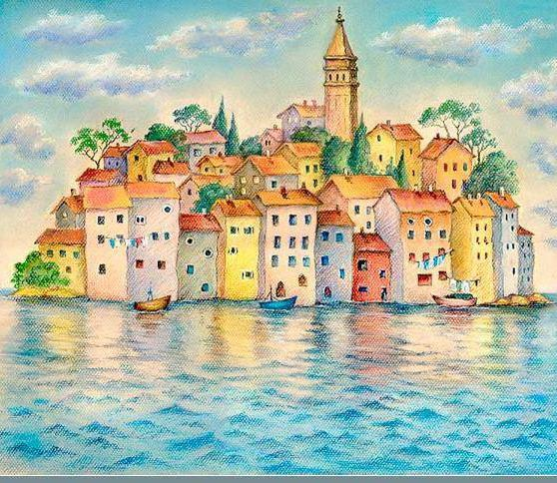
Посетим Сказочный город
ОГЭ - 9/5

Slide 18
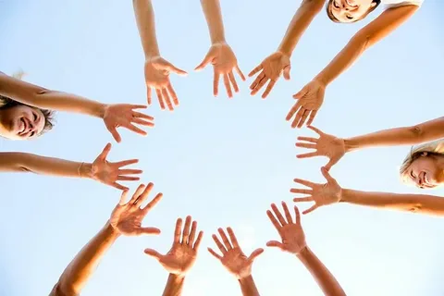
Сказочный город. Выполнение
5 задания ОГЭ-9
Работа в группах.

Slide 19

До свидания, Сказочный город!

Slide 20
До новых встреч !

Slide 21
Домашнее задание
Написать сочинение : «Из учебников убежали знаки препинания»

